Slide 1
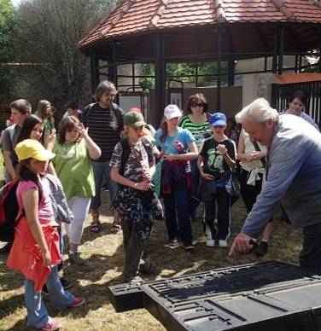
ZA TRADICÍ MORAVSKÉHO VENKOVA
Program rozvoje venkova, osa IV.2.1 Realizace projektů spolupráce
Projekt spolu vytváří
MAS Společná cesta
MAS Za humnama
MAS Strážnicko
Evropský zemědělský fond pro rozvoj venkova: Evropa investuje do venkovských oblastí

Slide 2
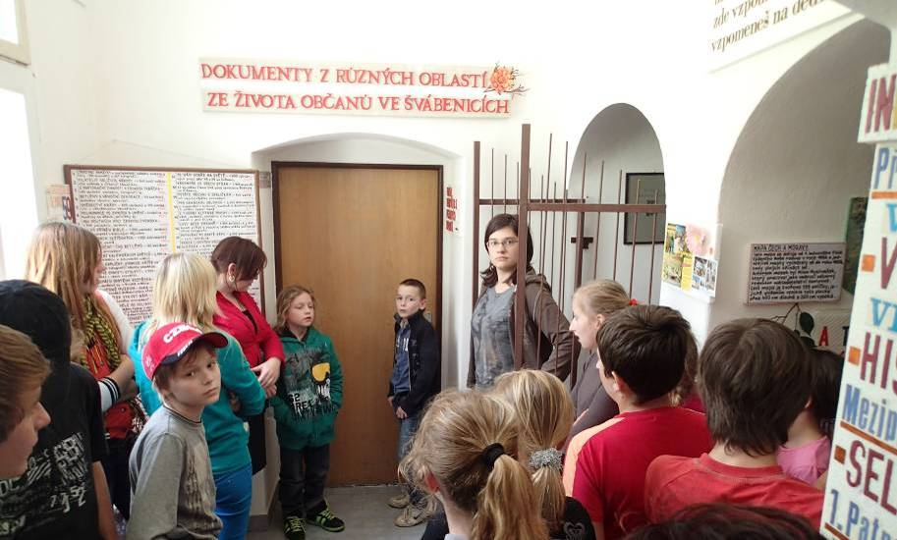
Naše spolupráce
Tento projekt navazuje na úspěšně realizovaný projekt spolupráce „Společné putování za dědictvím regionů“, kdy byly zmapovány a vydány publikace zaměřené na gastronomii, zvyky a tradice, pověsti a architekturu partnerských MAS a vytvořeny první expozice a také na projekt „Společně oživujeme historii venkova“, kdy děti sami objevovali historii svých obcí a regionů a dokázali představit své poznatky i sousedním regionům Jižní Moravy.

Slide 3
Cíle projektu
Projekt „ Za tradicí Moravského venkova“ volně navazuje na předešlé a má za cíl inovativně propojit tradiční výroby se vzděláváním a zapojit mládež do tajemství místních výrob.
Projektem rozšíříme povědomí obyvatel o tradičních výrobách ve svém regionu a nabídneme i srovnání tradičních výrob z regionů a jejich odlišné podmínky a možnosti.
Zapojením žáků základních škol do projektu dojde k posílení jejich informovanosti o tradičních výrobách a nabídneme jim možnost vstoupit přímo do praxe a ovlivnit jejich rozhodování při volbě zájmů či budoucího povolání.
Vytvořením propagačních materiálů a stálým expozicím řemesel projekt sleduje i posílení venkovského cestovního ruchu.

Slide 4
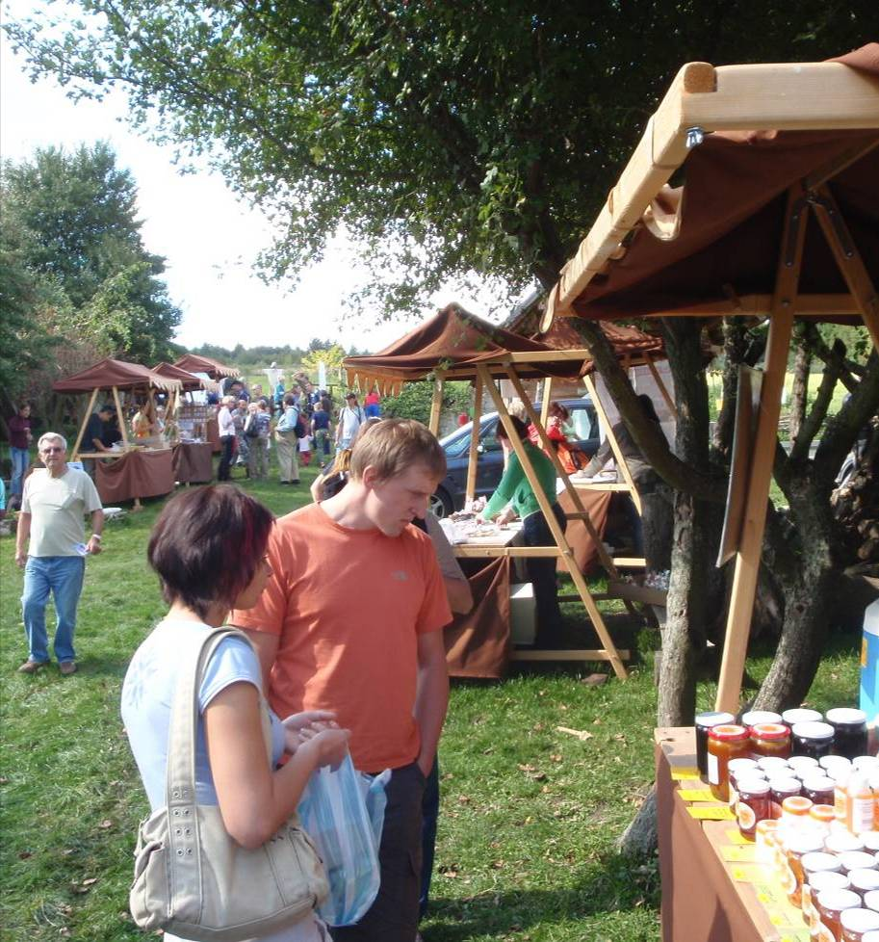
VÝSTUPY PROJEKTU
Podpora tradičních výrob a výrobců
Tvorba zázemí a organizace trhů, předvedení řemesel v partnerských regionech
Tištěný katalog a prezentace na www (videa, muzea, expozice soutěže pro ZŠ, ..)
Výukové video pro školy a veřejnost

Slide 5
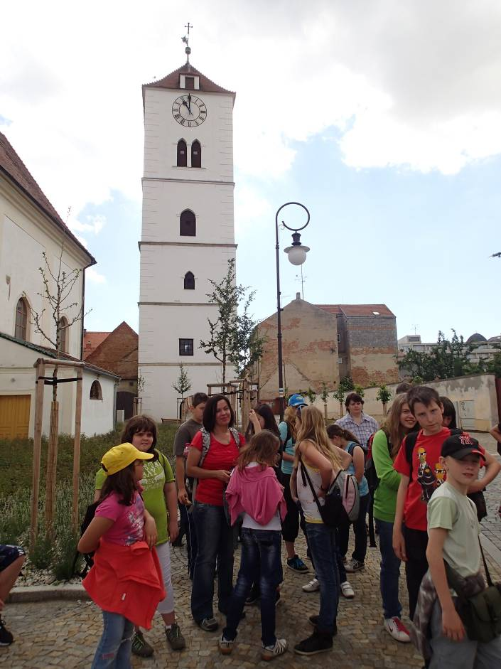
Zapojení škol do poznání řemesel
Tvorba putovní expozice řemesel
Exkurze do partnerské MAS za výrobci a do expozic
Spolupráce na tvorbě výukového videa, která budou použita ve výuce
Vytvoření pracovních listů o řemeslech pro žáky a soutěže

Slide 6
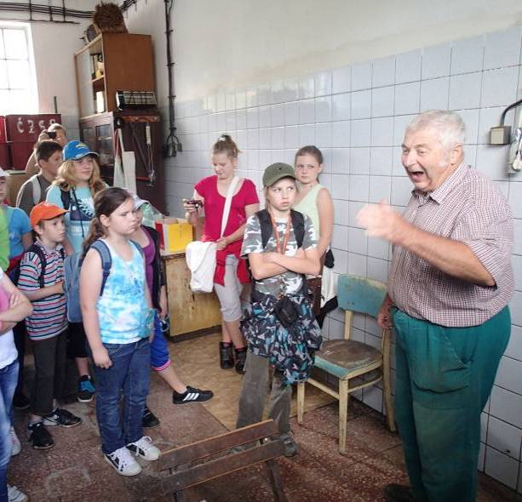
Posílení venkovské turistiky
vybudováním expozic tradičních řemesel
Expozice v objektu moštárny Strážnice
Expozice v objektu Chovatelů Hroznová Lhota
Expozice hliněného stavitelství

Slide 7
Naplnění cílů
Inovativní spolupráce MAS na jižní Moravě v úrovni škol, výrobců a jejich spolků za podpory obcí v rozsahu:
Propagace výrobců | Zapojení žáků | Podpora cestovního ruchu
Trhy | Putovní expozice | Trhy
Web | Videa | Web
Expozice | Exkurze | Propagační materiál
Videa |  | Stálé expozice
Propagační materiál

Slide 8
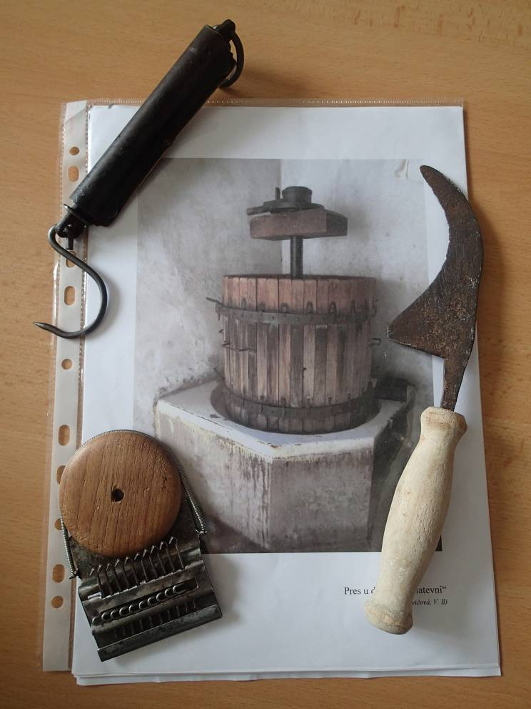
Výsledky projektu
Žádané zmapování místních výrobců a zpracovatelů tradičních potravin a řemesel a jejich představení veřejnosti
Posílení vazby veřejnosti a zvláště žáků k místním tradičním řemeslům
Nová partnerství mezi MAS na úrovni členů, výrobců a jejich spolků, škol a obcí.

Slide 9
ROZDĚLENÍ VÝDAJŮ PROJEKTU
Položka | Částka v Kč
Měkké akce s definovaným počtem účastníků | 140 000
Měkké akce pro širokou veřejnost | 460 000
Vybavení | 1 184 000
Stavební výdaje | 470 000
Studie | 250 000
Řízení projektu | 208 000

Slide 10
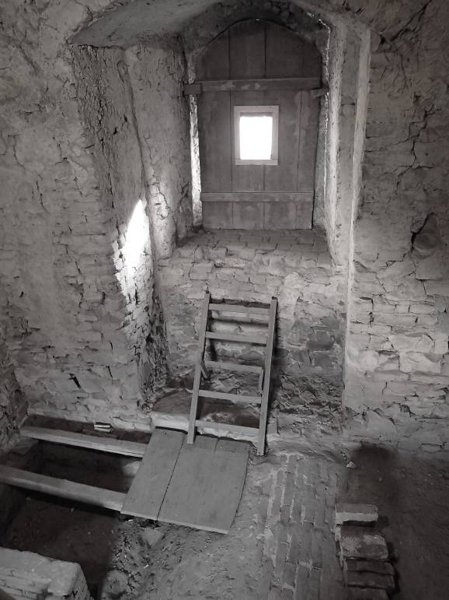
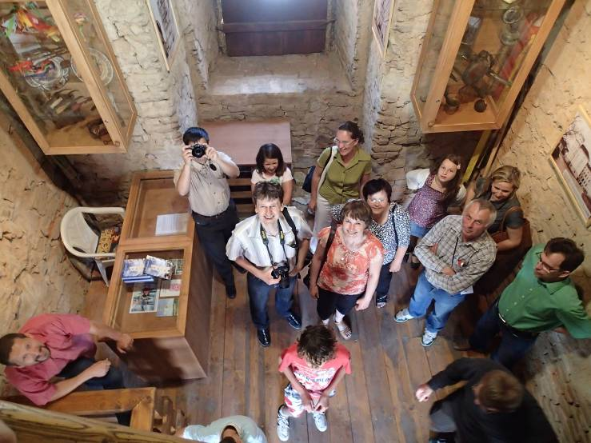
Děkujeme za pozornost
Mgr. Hana Tomanová
Mgr. Vít Hrdoušek
Ludmila Kolářová

